Slide 1
人造天体动力学与空间态势感知导论
08 受摄二体问题
参考材料：
《航天动力学引论》第3.1~3.3，4.1节
林厚源 in 2024
linhouyuan@ustc.edu.cn

Slide 2
受摄二体问题
常数变易法和摄动运动方程
小参数幂级数解和平均根数法

Slide 3

常数变易法和摄动运动方程
受摄二体问题运动方程
相对中心引力，摄动力为小量
无摄运动的解 不再满足受摄运动方程，在该参考解的基础上构造受摄二体问题的分析解
解的形式仍满足受摄运动方程
不再是常数，而是时间 t 的函数，其变化的微分方程：摄动运动方程
摄动 Perturbation
常数变易法

Slide 4
常数变易法和摄动运动方程
解 的微分方程
常数变易的两个条件
二体
受摄二体
可以构成6个方程，求解6个未知量
注意：是求和等于0
显形式——摄动运动方程
轨道根数随时间的变化

Slide 5
常数变易法和摄动运动方程
无摄运动和受摄运动下的相同点
无摄运动解的形式仍适用于受摄运动
解是瞬时根数与位置速度矢量之间的严格关系式
椭圆运动的各种几何关系和偏导数关系在受摄运动中全部成立
无摄运动和受摄运动下的不同点
解对无摄运动是常数，在受摄运动中是 t 的函数
受摄运动的轨道可看成变化的椭圆——吻切椭圆
椭圆运动中对时间 t 的导数关系在受摄运动中不成立

Slide 6


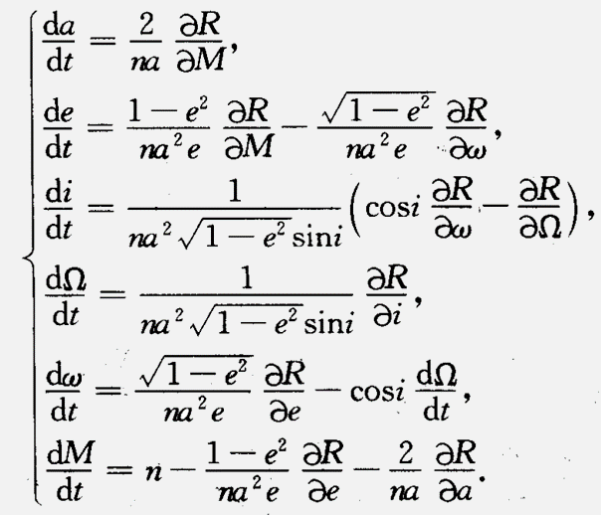












常数变易法和摄动运动方程
多种推导方式
Lagrange型与Gauss型的推导过程和转化关系见书P58-67
不同书的推导顺序会有不同
Lagrange型 / 型
摄动力是保守力，则存在摄动势/摄动函数 R

Slide 7


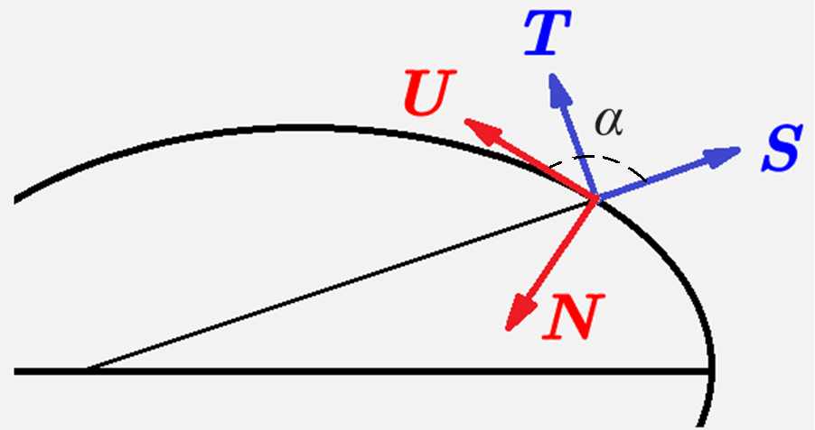
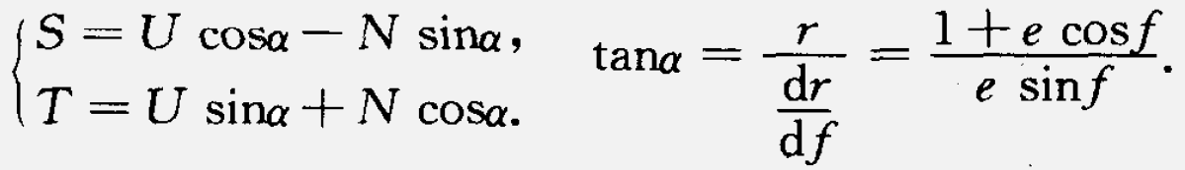
常数变易法和摄动运动方程
Gauss型
摄动加速度 分解成三个方向：
S 径向
T 横向 Transverse
W 轨道面法向（次）
R
T
N
U 切向（速度方向）
N 轨道面内法向（主）
W 轨道面法向（次）
Tangential：？？

Slide 8
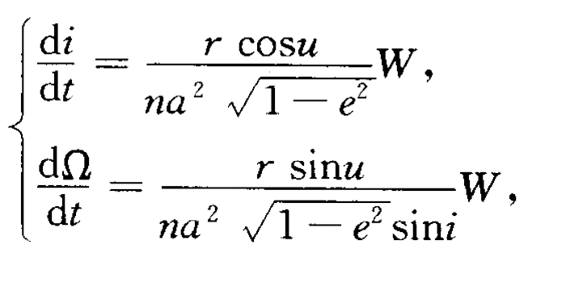
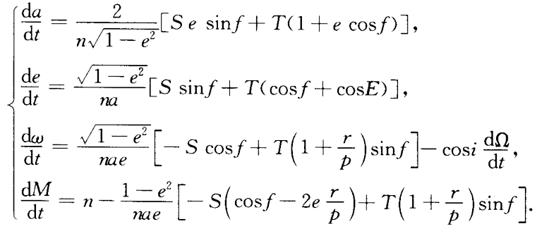
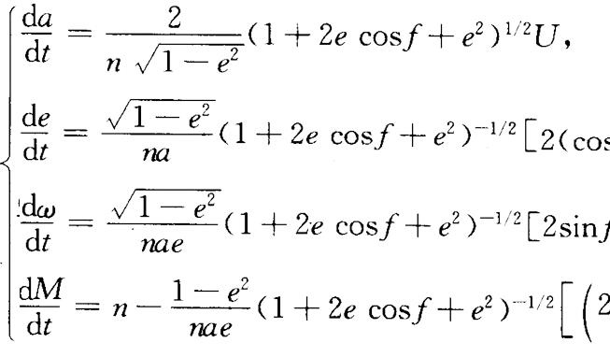
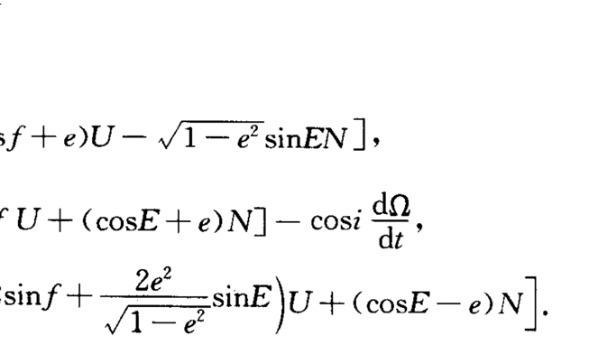
常数变易法和摄动运动方程
多种推导方式
Lagrange型与Gauss型的推导过程和转化关系见书P58-67
不同书的推导顺序会有不同
Gauss型
适用于保守和非保守力
STW
UNW
三个方向和摄动势的关系

Slide 9
常数变易法和摄动运动方程
回顾第5~6节课关于数值积分：
位置速度
相对位置速度
轨道根数（摄动运动方程）
右函数形式简单（计算效率高，程序简单）
包含无摄运动，变化快，步长小
r, r_{c} 参考轨道
变化慢，步长大
需要不断初始化参考轨道（效率低 / 精度差）
无摄运动极简单
变化慢，步长大
右函数形式复杂，推导繁琐（计算效率较低）

Slide 10

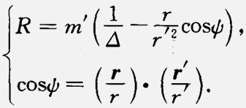


常数变易法和摄动运动方程
两种摄动运动方程选择：
中心引力位
第三体引力和摄动势
静止大气阻力
光压作用
摄动势通常比摄动力更简洁
第9节课见~

Slide 11

常数变易法和摄动运动方程
求解：
数值方法：包括半数值半解析
几何方法：画相图找平衡点（定性分析，通常用正则根数）
解析方法：分析变化特征
摄动法（小参数幂级数解）
改进的摄动法（平均根数法）

Slide 12

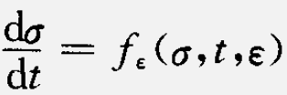



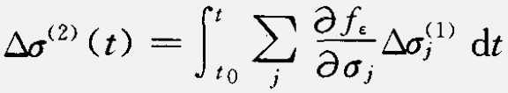
小参数幂级数解和平均根数法
受摄运动方程 转化为 摄动运动方程
递推：低阶摄动求高阶摄动
小参数幂级数解 (摄动法)

Slide 13
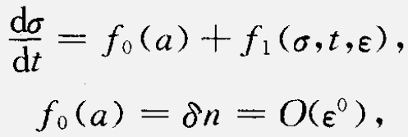
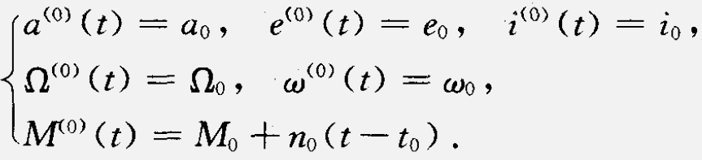


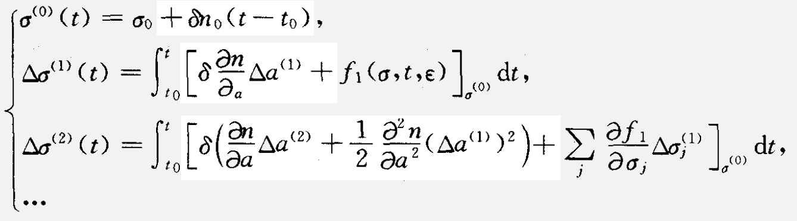
小参数幂级数解和平均根数法
摄动运动方程的小参数幂级数解

Slide 14
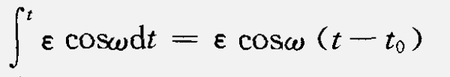
小参数幂级数解和平均根数法
轨道运动特点：
长期项：(t – t₀) 的线性函数或多项式，其系数仅是 a，e，i 的函数
长周期项：Ω，ω 的三角函数
短周期项：M，E，f 的三角函数
摄动法存在的问题：
定性：当摄动力为保守力时，通常是没有长期变化的，但按摄动法构造摄动解，即会导致出现长期变化，不能真实地反映轨道变化的规律：
定量：长周期项→长期项或泊松项 (t – t₀) sin(At + B )。虽然对于短弧而言无关紧要，但对于长弧情况，将影响解的精度。
因此，经典摄动法选择无摄运动解为参考轨道有明显的缺点，需要改进参考轨道

Slide 15
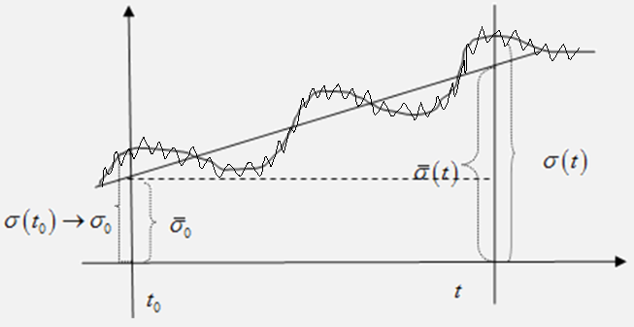
小参数幂级数解和平均根数法
改进的摄动法：平均根数法
平根数
摄动运动方程 右函数
长周期项：对快变量 M/E/f 平均化后含有慢变量 Ω 和 ω 的项
瞬时根数
不变椭圆 → 包含长期摄动变化的椭圆（吻切椭圆）
C 长期项，L 长周期项，S 短周期项

Slide 16

小参数幂级数解和平均根数法
算例1：
分阶次
求平均
求短周期项
汇总

Slide 17
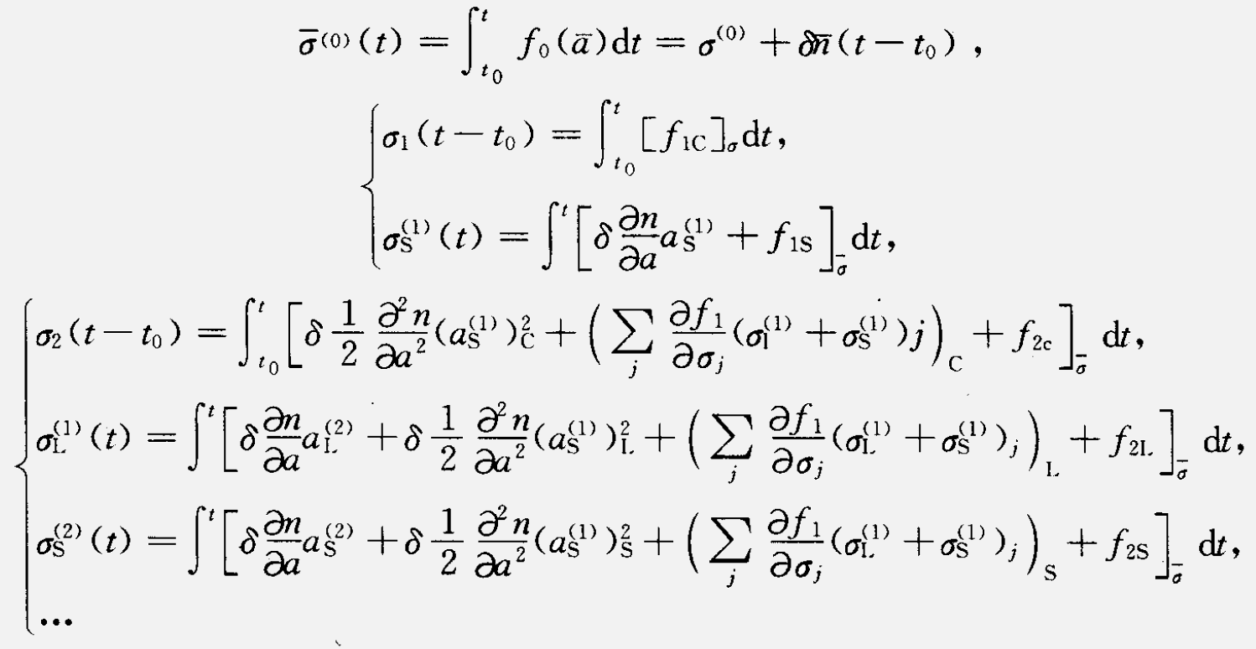
小参数幂级数解和平均根数法
的解
 | C | L | S
C | C
L | L | C, L
S | S | S | C, L, S
各项相乘结果(书 P98)
递推过程
见书 P84-86 例子

Slide 18


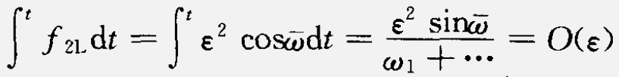

小参数幂级数解和平均根数法
长周期项的积分降阶
设
较短时间内变化：一阶长周期项 ~ 二阶长期项
使得 平均根数法 有效 的要求
书 P101, P109

Slide 19

小参数幂级数解和平均根数法
摄动法——参考轨道是最简单的无摄运动即初始椭圆轨道
改进的摄动法——参考解为平均根数，几何意义明确的长期进动椭圆
平均根数法 = 摄动法（解析问题）+ 平均法（非线性力学）
与经典摄动法紧密结合
将摄动变化中 不同性质的项 区分开
幂级数解是对 平均根数 展开，代替摄动法中对 无摄运动解 的展开
地球轨道摄动量级 ，中间几乎没有。对太阳系天体不适用
收敛范围： 低轨：~10天；高轨：~几个月
精度：通常二阶足够

Slide 20
小参数幂级数解和平均根数法
平均根数法构造例子
求平均
分别代入Lagrange摄动方程

Slide 21
小参数幂级数解和平均根数法
平均根数法构造例子
长期项积分
长周期项为0
 | C | L | S
C | C
L | L | C, L
S | S | S | C, L, S

Slide 22
小参数幂级数解和平均根数法
平均根数法构造例子
短周期项积分
见下页
见下页

Slide 23
小参数幂级数解和平均根数法

Slide 24
实习作业五
轨道预报（总成绩比例：25%）
初始历元T₀＝2013年9月1日12时（UTC），卫星S的初始轨道根数为 a = 6800 km, e = 0.01, i = 45°, Ω = ω = M = 0°, 仅考虑地球的动力学扁率摄动（J₂），完成下面的轨道预报：
（a）对摄动运动方程进行数值积分（RKF7(8)或RK4），预报卫星S在24小时后的轨道；
（b）利用书中的 J₂ 项摄动分析公式，使用平均根数法预报24小时后卫星S的轨道；
（c）从量级分析角度考虑，你觉得数值法（a）和分析法（b）得到24小时预报星历之差应该在什么量级？在上面的轨道预报中，改为每隔1分钟输出一次卫星轨道即可得到卫星S在24小时内的受摄星历，试比较你实际获得的受摄星历整体差异与你的量级分析结果是否一致；
（d）试试将题中的偏心率 e 改为0，重新比较数值方法和分析方法的计算结果。
(第9节课后)

